Slide 1


Java CDI
O que é, como se reproduzem e onde vivem os componentes automágicos
Usando Java CDI em projetos Jakarta EE ou Microprofile.io

Slide 2





Este quem vos fala...
Victor Osório Senior Software Engineer @ Openet
Mais de 14 anos de experiência com desenvolvimento Java
14 de Java SE! 02 de Java EE! Jakarta EE!
https://twitter.com/vepo
https://www.linkedin.com/in/victorosorio
https://github.com/vepo

Slide 3




Agenda
O que é Java CDI
Porque Usar
Jakarta EE
Microprofile.io
Definições
Criando Projetos
Casos de Uso
Como declarar
Como usar
Interceptando Chamadas
Decorators
Eventos
Java CDI em Java SE

Slide 4
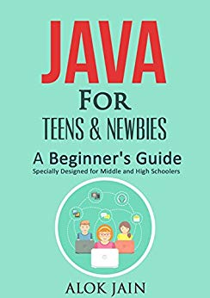
Público Alvo
Desenvolvedor Java
Interesse em Jakarta EE
Interesse em Desenvolvimento Web
Interesse em melhorar qualidade do Código Desenvolvido

Slide 5
Java CDI: O que é?
Contexts and Dependency Injection (http://www.cdi-spec.org/)
Apenas uma Especificação
Não é uma biblioteca
Base das outras Especificações
Permite
Programação Orientada a Aspecto
Inversão de Controle
Controle de Contexto
TypeSafe!

Slide 6
Porque usar Java CDI
Velocidade de Desenvolvimento
Padronização do código
Baixo acoplamento e alta coesão
Foco na Lógica de Negócio
Jakarta EE e Microprofile.io

Slide 7
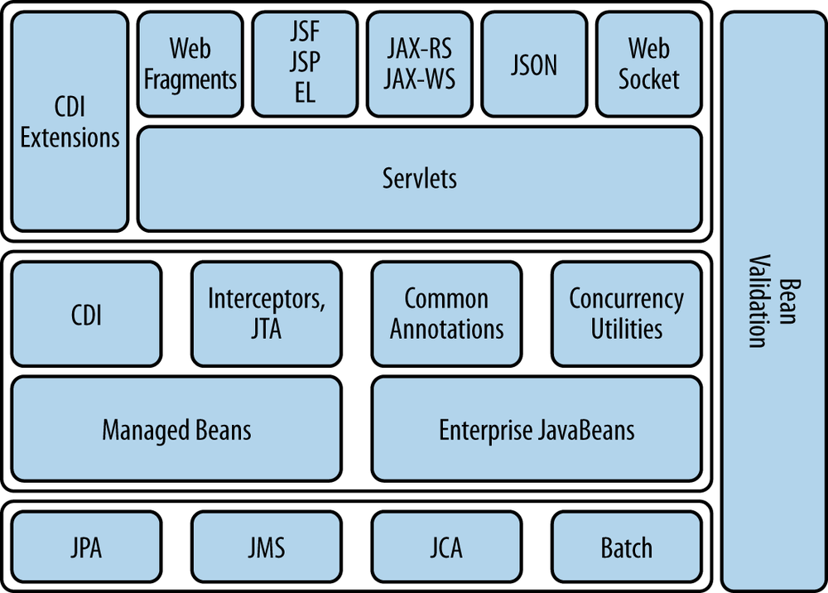
O que é Jakarta EE?
Modelo de Programação
Aprenda 1 Framework!!!!!
Orientado a Padronização
Não dependente de um Framework!
Você não precisa fazer o parser da Requisição HTTP para criar um servidor HTTP
Dar um passo atrás para dar dois a frente!
Há um conjunto enorme de especificações:
https://stackoverflow.com/questions/37082364/a-summary-of-all-java-ee-specifications

Slide 8
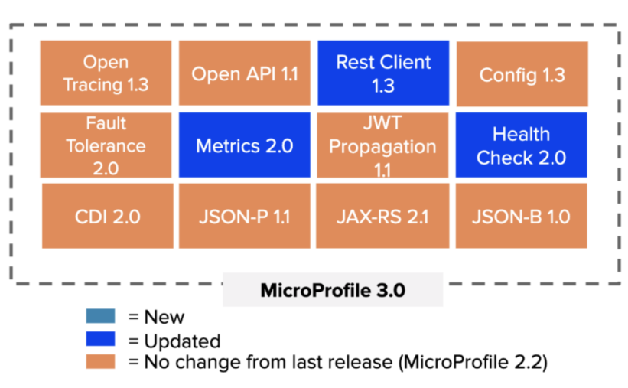
O que é Microprofile.io
Conjunto de Especificações paralelo ao Jakarta EE
Pontapé inicial para desenvolvimento de microserviços em Java
Padrões de https://microservices.io

Slide 9
Definições
Vamos definir algumas coisas antes de iniciarmos...

Slide 10
Container (CDI)
No mundo CDI, container é onde residem os Beans.
É quem cria os Beans
Quem os alimenta
E quem os elimina!
É a instância do Servidor, não é o Container Docker
Mas é o que podemos chamar de Servidor de Aplicação.

Slide 11
Inversão de Controle
É o que difere Bibliotecas de Frameworks – Martin Fowler
Framework é responsável por inicializar e configurar componentes
Também se refere Eventos (Consumers e Producers)
Exemplos:
Eu não quero saber como Instanciar um Cliente de Banco de Dados
Eu não quero criar Transações de Banco de Dados
Eu não quero ...
A responsabilidade por gerenciar isso é delegada! Quem usa não precisa saber.

Slide 12
Programação Orientada a Aspecto
Refere-se a separação de Conceitos: o que é o principal e o secundário?
O Código será para o que é principal: A lógica de Negócios
Os aspectos do código serão definidos “fora” do código
Transações
Log
Etc...
Melhor modularização
Melhor visibilidade da lógica de negócios

Slide 13
EJB
É uma especificação muito mais complexa que o CDI
EJB pode ser:
Transactional
Remote or local
Able to passivate stateful beans freeing up resources
Able to make use of timers
Can be asynchronous
Não vamos falar de EJB!!!! Tá ok?

Slide 14
Java CDI
Explicação por usos...

Slide 15
Criando um Projeto CDI
Use um starter: https://start.microprofile.io/
Adicionar o arquivo src/main/resources/META-INF/beans.xml ao projeto Maven

Slide 16
Instanciação
Qualquer Bean pode ser Injetado em outro Bean
Requisitos
Não é uma Inner Class
Não é uma Classe abstrata e não possui a Annotation @Decorator
Não implementa a interface javax.enterprise.inject.spi.Extension
Não possui a Annotation @Vetoed e nem está em um pacote com @Vetoed
Tem um construtor apropriado
Um construtor sem parâmetros
Um construtor com parâmetros com @Inject
Está na especificação, mas não funciona! 🤔 🤦‍♂️

Slide 17
Contexto e Escopo
CDI tem suporte a Escopos e Contextos. Ver Documentação
Scope | Annotation | Duration
Request | @RequestScoped | A user’s interaction with a web application in a single HTTP request.
Session | @SessionScoped | A user’s interaction with a web application across multiple HTTP requests.
Application | @ApplicationScoped | Shared state across all users’ interactions with a web application.
Dependent | @Dependent | The default scope if none is specified; it means that an object exists to serve exactly one client (bean) and has the same lifecycle as that client (bean).
Conversation | @ConversationScoped | A user’s interaction with a JavaServer Faces application, within explicit developer-controlled boundaries that extend the scope across multiple invocations of the JavaServer Faces lifecycle. All long-running conversations are scoped to a particular HTTP servlet session and may not cross session boundaries.

Slide 18
Instanciando
Diretamente
Ver UserRepository
Qualquer classe pode ser carregada como Bean
Usar @Inject
O Escopo deve ser definido na classe a ser instanciada

Slide 19
Instanciando – Ciclo de Vida
Uso do @PostConstruct e @PreDestroy
Ver MongoClientFactory
Beans aceita definir Métodos para Instanciação e Finalização
Metodos são chamados pelo Container, no momento que o Container decidir.

Slide 20
Instanciando – Factory
Via @Produces
Ver MongoClientFactory
É possível criar classe de Factories
A vantagem é não duplicar recursos quando necessário.

Slide 21
Injetando
Simples Inject
Ver UserEndpoint
Deve ser usado em um Bean!
Não é necessário saber o escopo do Bean
Não é necessário saber nada sobre o Bean
Exceto se ele usa Qualifiers ou Named a seguir...

Slide 22
Injetando – Especialização
Java CDI aceita Especialização
A classe que usará o Bean não precisa saber a implementação
Por Qualifier
Ver HelloEndpoint
Definir Annotation com Qualifier
Por Naming
Ver ByeEndpoint
Não é necessário Annotation com Qualifier, mas @Named

Slide 23
Interceptando
O Bean injetado nem sempre é exatamente uma implementação direta de sua definição
Lógicas acessórias podem ser adicionadas
Quando usar?
Quando o que deve ser feito não é parte da Lógica de Negócios direta
Configurando...
Deve ser declarado no beans.xml
Deve usar Qualifier
Deve declarar um Interceptor
Ver UserEndpoint

Slide 24
Decorators
Centralização de Lógica de Negócios
Muito similar ao Interceptors, mas TypeSafe
É possível adicionar “decoradores” em todas as implementações de um mesmo Bean.
Ver HelloServiceValidator

Slide 25
Eventos CDI
Java CDI provê uma interface para Ouvir/Produzir eventos
Eventos a nível de JVM
Tipo de evento: Qualquer classe Java
Produtor: classe Event
Consumidor: Método com @Observes
Aceita @Priority (CDI 2.0)
Exemplos
Producer
Ver UserEndpoint
Consumer
Ver Consumers

Slide 26
Java CDI em Java SE
Usar Weld
https://weld.cdi-spec.org/
Deve adicionar beans.xml
Dependências
Não deve declarar dependências como “provided”
Deve gerar um “fat jar”
Deve declarar um main

Slide 27
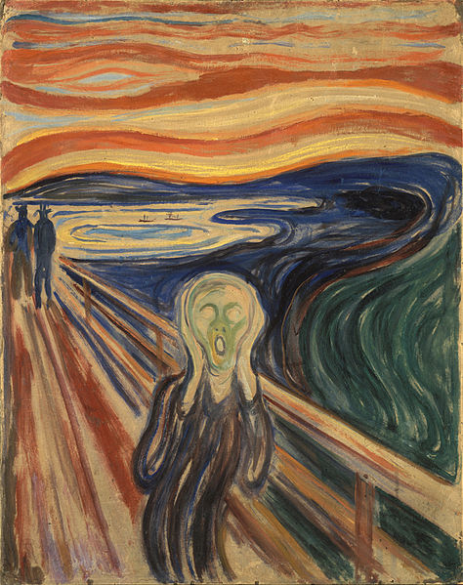
Duvidas?
Não existe pergunta boba!

Slide 28
Obrigado!!!
Códigos
https://github.com/vepo/cdi-tutorial
https://github.com/vepo/cdi-tutorial-java-se
Dicas
JakartaOne Livestream
https://www.youtube.com/playlist?list=PLy7t4z5SYNaSxBfGMW-NRQkV_qWM0NipB
Live Code de Microprofile.io e JakartaEE

